Slide 1



الابتكار في الرعاية الصحية: من العلاج إلى الوقاية
أفكار ابتكارية حقيقية، وخطوات تحويلها إلى مشروع
Dr. Ahlam Althobaiti

Slide 2


Outline
ما هو الابتكار؟
الابتكار في الرعاية الصحية (Healthcare Innovation)
ابتكارات مؤثرة في الصحة الحديثة: من العلاج إلى الوقاية
خصائص الابتكار في الرعاية الصحية
كيف نطوّر ابتكار؟
دراسات حالة سعودية (Saudi Case Studies)
الخاتمة

Slide 3
ما هو الابتكار؟
المبادرة إلى استخدام طرق ووسائل غير تقليدية لإيجاد أفكار وحلول مبتكرة وواقعية لمعالجة التحديات وتلبية الاحتياجات، وتكون قابلة للتطبيق، وتسهم في تحسين آليات تقديم خدمات الحكومة الرقمية وتطويرها بطرق وأساليب مبتكرة وجديدة.
هيئة الحكومة الرقمية..
The process of creating, improving, or implementing new ideas, methods, or products to solve problems or enhance efficiency.
UNESCO..
A new or improved product or process (or combination thereof) that differs significantly from the unit’s previous products or processes and that has been made available to potential users (product) or brought into use by the unit (process).
OECD..
عملية ترجمة فكرة أو اختراع إلى سلعة أو خدمة تنشئ قيمة للعميل.
قاموس الأعمال..

Slide 4
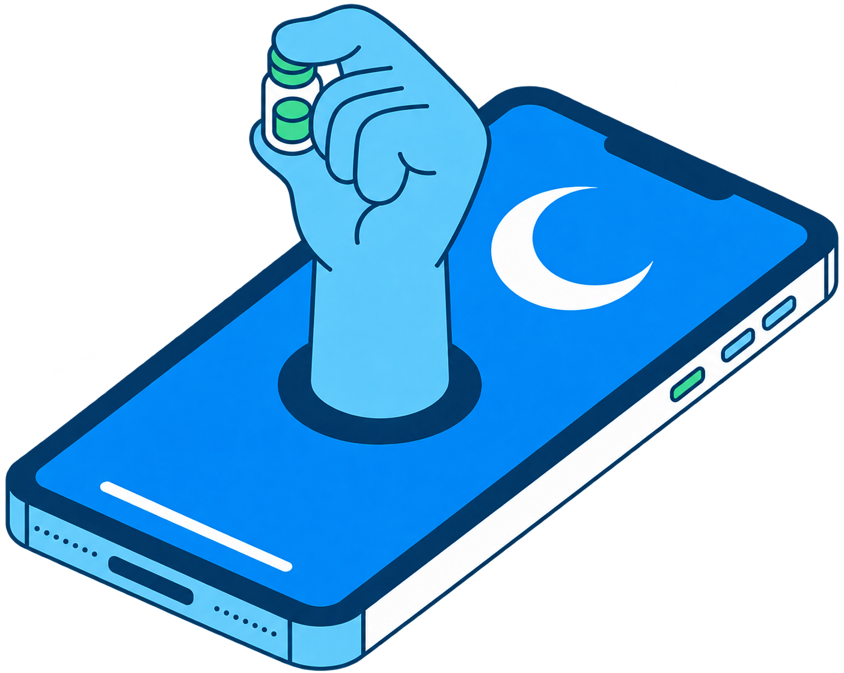
ما هو الابتكار؟
رصدت الدراسات الاستقصائية للأدبيات المتعلقة بالابتكار مجموعة كبيرة ومتنوعة من التعريفات، بلغت 60 تعريفًا في أوراق علمية مختلفة، وفقًا للباحث بارغه وآخرين (Baregheh et al., 2009)، بينما وجد استطلاع آخر عام 2014 أكثر من 40 تعريفًا للابتكار.

Slide 5
ما هو الابتكار؟
الابتكار هو عملية تحويل الأفكار الجديدة أو تطوير الأفكار والأساليب والمنتجات القائمة إلى حلول عملية قابلة للتطبيق، تهدف إلى معالجة التحديات وتلبية الاحتياجات، وتسهم في تحسين الكفاءة وخلق قيمة مضافة للأفراد أو المؤسسات أو المجتمع.

Slide 6
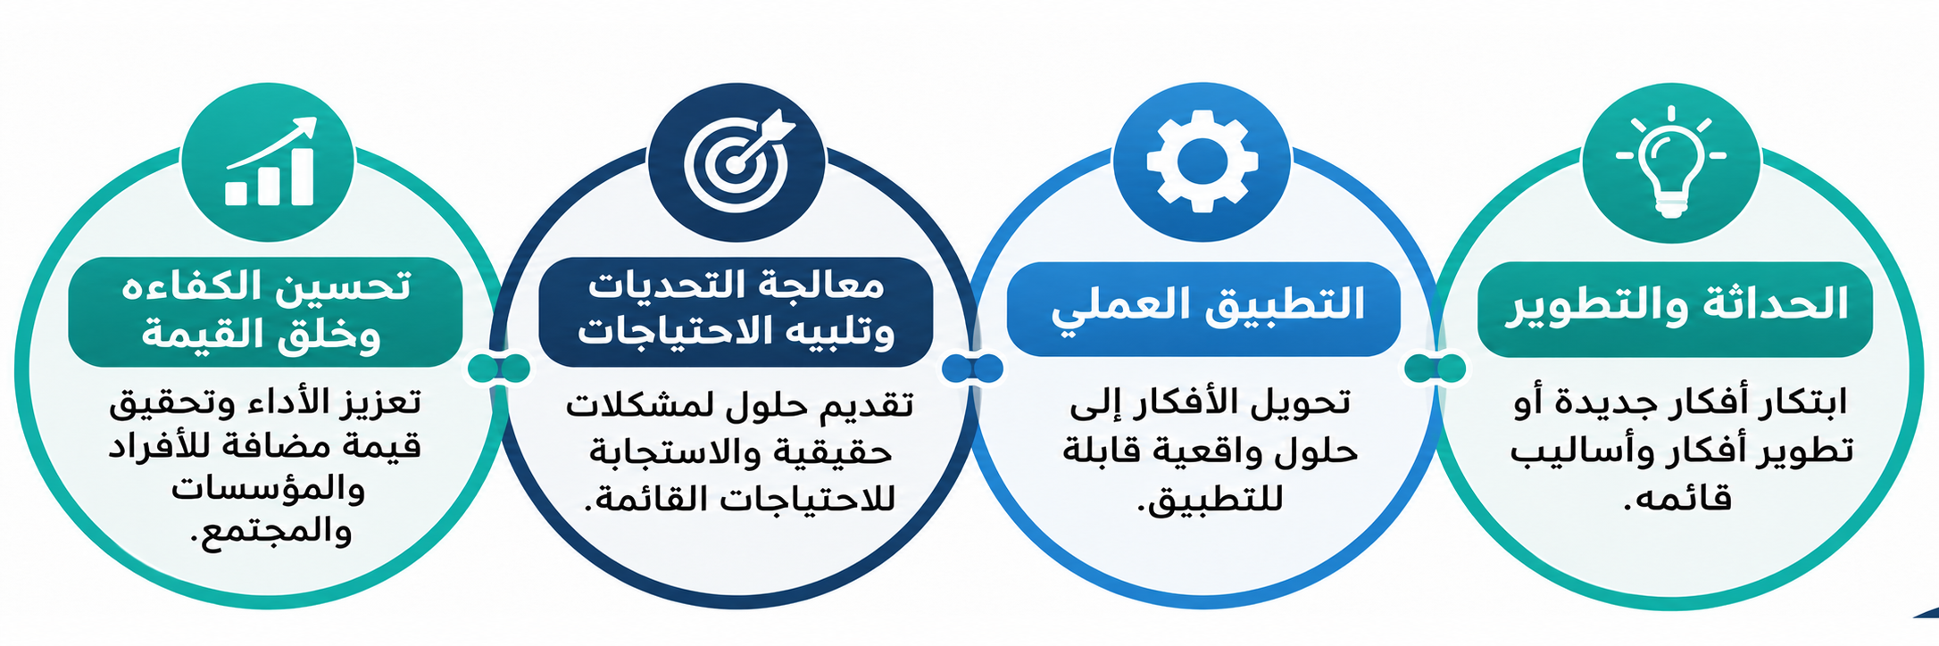
ركائز الابتكار

Slide 7

ما هو الابتكار؟
“There is a way to do it better - find it.”
Thomas Edison

Slide 8
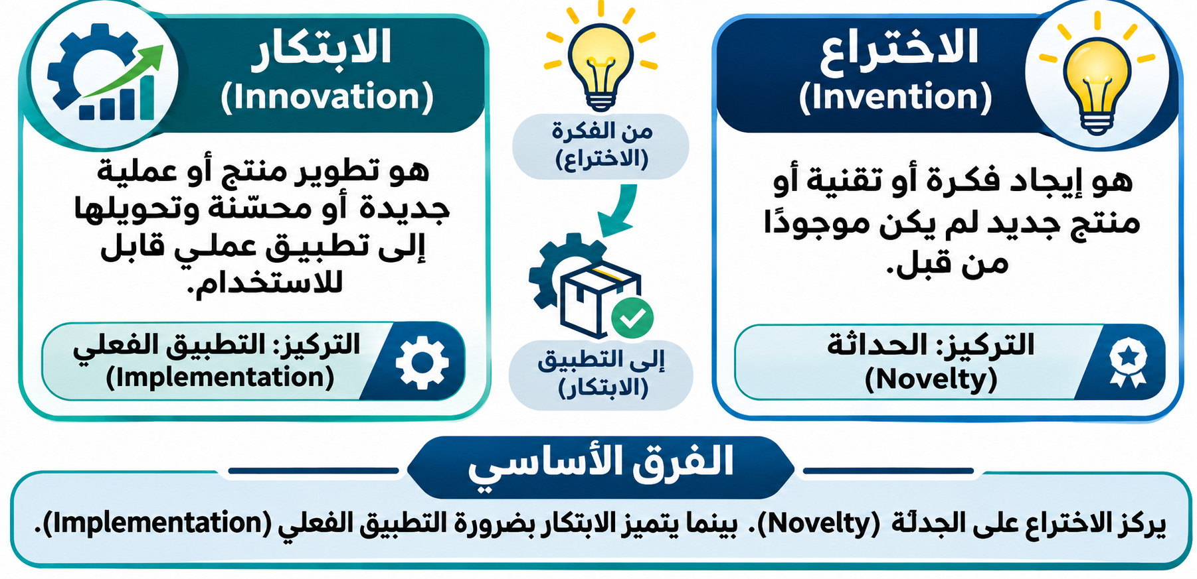
الاختراع Invention)) والابتكار Innovation))

Slide 9
الابتكار في الرعاية الصحية
عملية تحويل الأفكار الجديدة أو تطوير الأساليب والتقنيات والخدمات الصحية القائمة إلى حلول عملية قابلة للتطبيق، تهدف إلى معالجة التحديات الصحية وتلبية احتياجات المرضى ومقدمي الرعاية الصحية، وتسهم في تحسين جودة الرعاية وكفاءتها، وتعزيز سلامة المرضى، وخلق قيمة مضافة للمنظومة الصحية.
ركائز الابتكار في الرعاية الصحية:
الحداثة والتطوير: ابتكار حلول وتقنيات صحية جديدة أو تطوير الأساليب والخدمات الصحية القائمة.
التطبيق العملي: تحويل الأفكار المبتكرة إلى حلول قابلة للتطبيق في بيئات الرعاية الصحية.
معالجة التحديات وتلبية الاحتياجات: تقديم حلول للتحديات الصحية والاستجابة لاحتياجات المرضى ومقدمي الرعاية الصحية.
تحسين الكفاءة وخلق القيمة: رفع جودة الخدمات الصحية وكفاءتها، وتعزيز سلامة المرضى وتحسين تجربتهم.

Slide 10

ابتكارات مؤثرة في الصحة الحديثة

Slide 11
ابتكارات مؤثرة في الصحة الحديثة: من العلاج إلى الوقاية
أولًا: العلاج
العلاج الجيني بتقنية كريسبر (CRISPR)
في ديسمبر 2023، وافقت إدارة الغذاء والدواء الأمريكية على أول علاج جيني في الولايات المتحدة يعتمد على تقنية كريسبر ((CRISPR-Cas9، وهو Casgevy لعلاج مرض الخلايا المنجلية.
أدوية السمنة (Semaglutide)
في تجربة SELECT، انخفضت الأحداث القلبية الكبرى من 8.0% إلى 6.5% لدى مرضى السمنة المصابين بأمراض القلب دون الإصابة بالسكري.
زراعة قلب روبوتية بالكامل
في سبتمبر 2024، نجح مستشفى الملك فيصل التخصصي ومركز الأبحاث بالرياض في إجراء أول عملية زراعة قلب روبوتية بالكامل في العالم، دون شق القفص الصدري بالطريقة التقليدية، لمريض يبلغ من العمر 16 عامًا يعاني من فشل قلبي في مرحلته النهائية.

Slide 12
ابتكارات مؤثرة في الصحة الحديثة: من العلاج إلى الوقاية
ثانيًا: التشخيص المبكر والرعاية عن بُعد
الذكاء الاصطناعي في التشخيص LumineticsCore))
في عام 2018، أجازت إدارة الغذاء والدواء الأمريكية أول نظام ذكاء اصطناعي تشخيصي مستقل للكشف عن اعتلال الشبكية السكري في الرعاية الأولية دون الحاجة إلى تفسير الطبيب لصور الشبكية.
فحص الدم لعدة سرطانات NHS-Galleri))
شملت التجربة أكثر من 142 ألف مشارك في إنجلترا، وأظهرت نتائج عام 2026 انخفاضًا في تشخيص سرطانات المرحلة الرابعة وزيادة في اكتشاف السرطانات المبكرة.
مستشفى صحة الافتراضي
بحسب موسوعة غينيس، هو أكبر مستشفى افتراضي في العالم، ويقدم خدمات في 114 تخصصًا.

Slide 13
ابتكارات مؤثرة في الصحة الحديثة: من العلاج إلى الوقاية
ثانيًا: ثالثًا: الوقاية والتنبؤ
لقاحات الحمض النووي الريبوزي المرسال ((mRNA Vaccines
لقاح فيروس الورم الحليمي البشري ((HPV Vaccine
الأجهزة القابلة للارتداء ((Wearable Devices
الوقاية الرقمية من السكري (Digital Diabetes Prevention)
برنامج الفحص قبل الزواج والاستشارة الوراثية (Premarital Screening and Genetic Counselling Programme)

Slide 14
يتحقق الابتكار من خلال تطوير المنتجات أو العمليات أو الخدمات أو التقنيات أو نماذج الأعمال الأكثر فاعلية، التي يبدعها المبتكرون لتلبية احتياجات الأفراد والمؤسسات والمجتمع.
وتتمثل القدرة على الابتكار في الرعاية الصحية في الاستمرار في تحويل المعلومات والأفكار إلى منتجات وعمليات وأنظمة جديدة، من أجل تقديم الفائدة للمرضى والمؤسسات الصحية والمجتمع.
Notes:
بعد استعراض هذه الأمثلة المتنوعة، قد يتبادر إلى أذهان البعض أن الابتكار في الرعاية الصحية عملية معقدة ومتعددة الأبعاد، لكن في الحقيقة، قد يبدأ الابتكار بفكرة بسيطة تهدف إلى حل مشكلة قائمة أو تحسين خدمة صحية موجودة، من خلال تفاعل العديد من العوامل العلمية والتقنية والبشرية والتنظيمية.

Slide 15
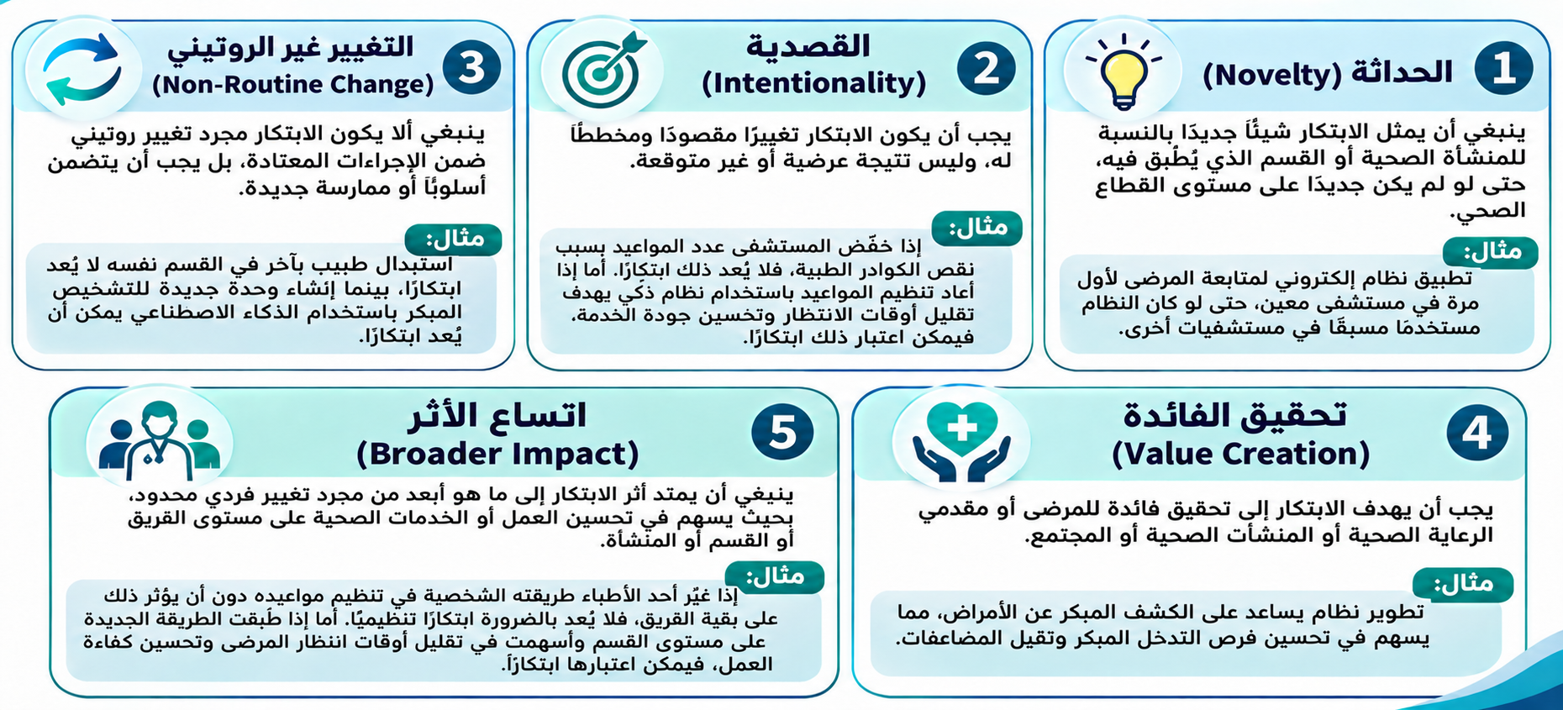
خصائص الابتكار في الرعاية الصحية

Slide 16
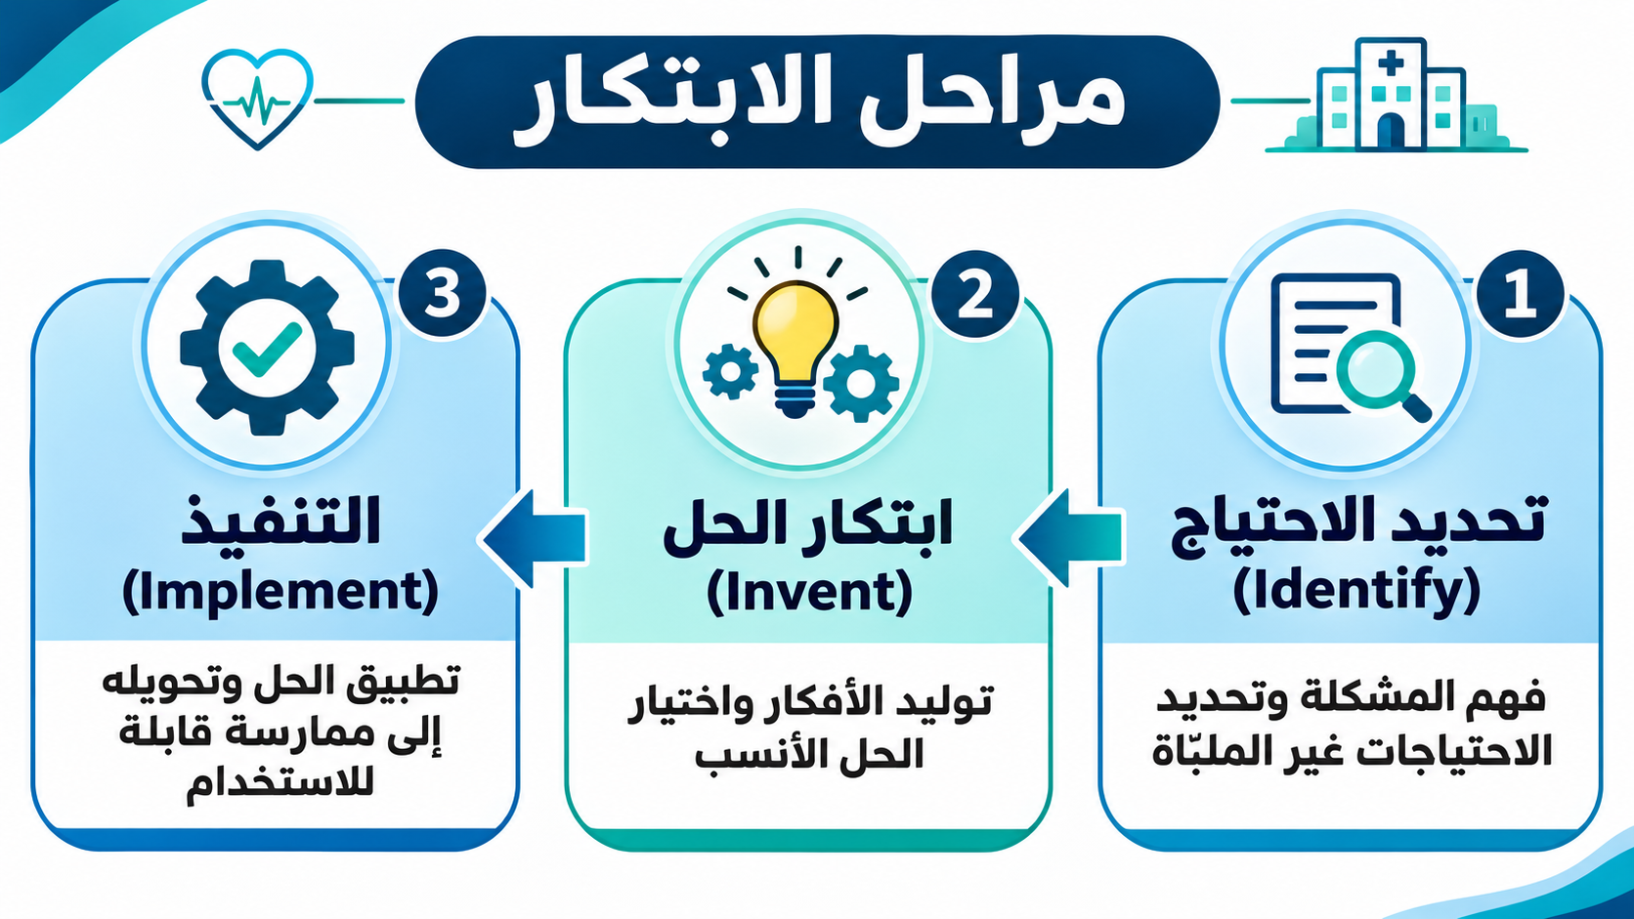
كيف نطوّر ابتكار؟
طوّر برنامج Stanford Biodesign التابع لجامعة ستانفورد نموذجًا منهجيًا للابتكار في الرعاية الصحية، بهدف توجيه المبتكرين من اكتشاف المشكلة الصحية إلى تطوير الحل وتطبيقه.
ويعتمد النموذج على ثلاث مراحل رئيسية:

Slide 17
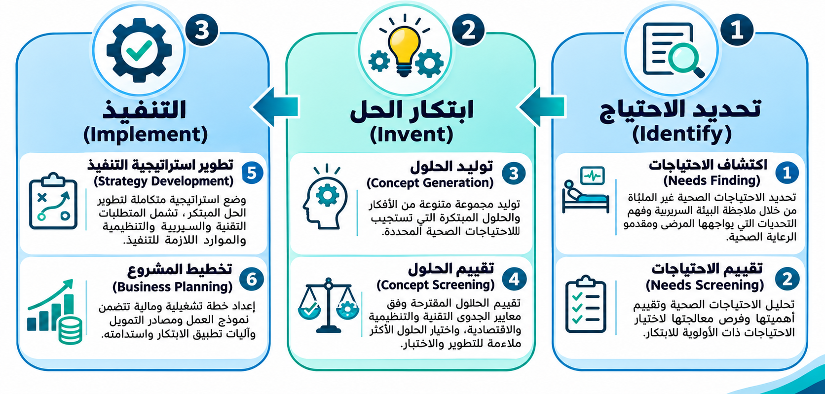
كيف نطوّر ابتكار؟

Slide 18


Slide 19
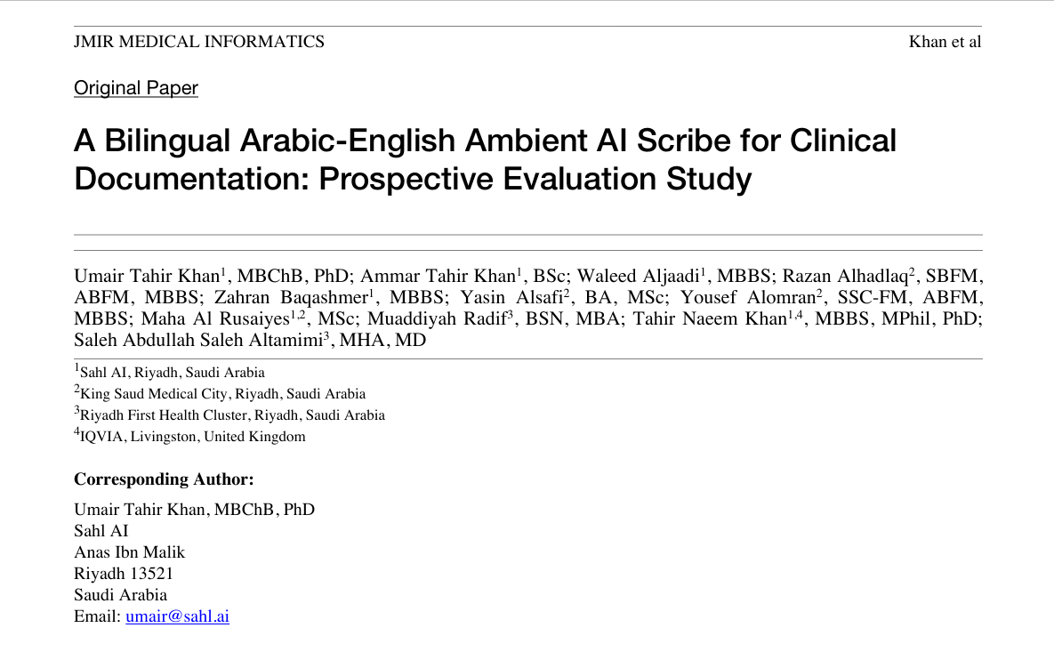
Case Study 1: Sahl AI

Slide 20
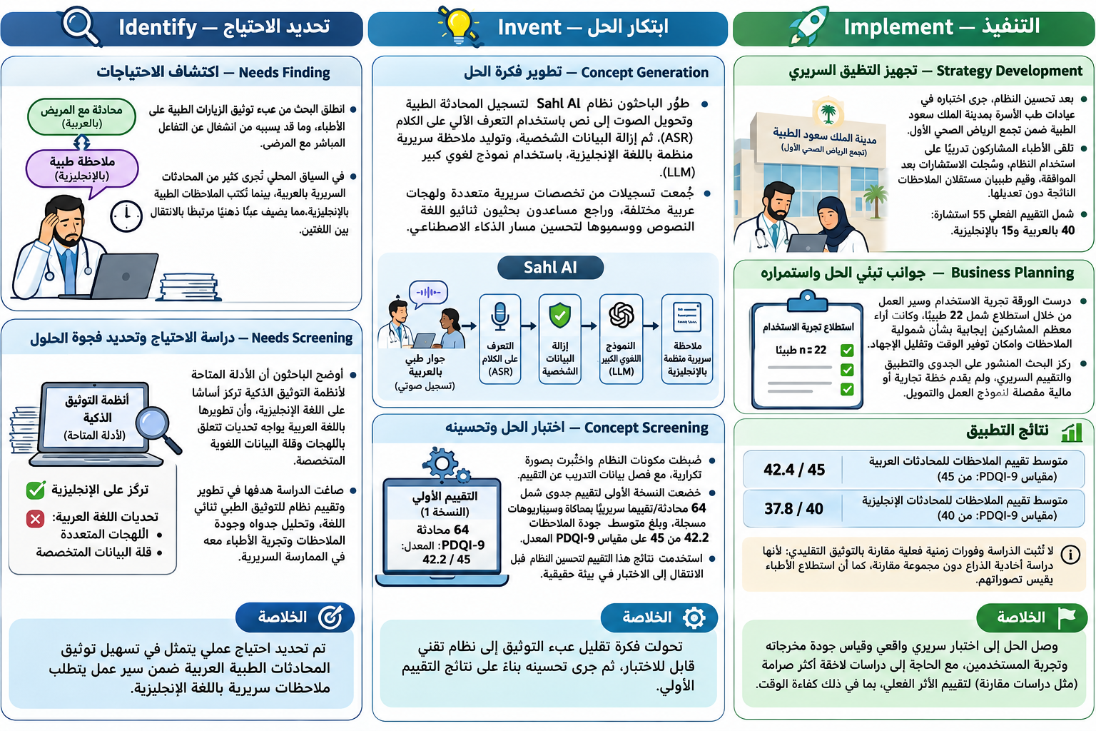

Slide 21
Reference
1. Vijetha, J. (n.d.). Innovation [PowerPoint slides]. SlideShare. https://www.slideshare.net/slideshow/innovation-46553709/46553709
2. United Nations Educational, Scientific and Cultural Organization (UNESCO). (n.d.). Innovation. https://www.unesco.org/en/query-list/i/innovation
3. هيئة الحكومة الرقمية. (د.ت.). الابتكار. https://dga.gov.sa/ar/node/1502
4. Organisation for Economic Co-operation and Development (OECD) & Eurostat. (2018). Oslo manual 2018: Guidelines for collecting, reporting and using data on innovation (4th ed.). OECD Publishing. https://doi.org/10.1787/9789264304604-en
5. الشميمري، أحمد. (د.ت.). ما هو الابتكار؟ [مادة تعليمية]. جامعة الملك سعود. https://faculty.ksu.edu.sa/sites/default/files/تعريف%20الابتكار%20Definition%20of%20Innovation.pdf
6. Schwartz, J. G., Kumar, U. N., Azagury, D. E., Brinton, T. J., & Yock, P. G. (2016). Needs-based innovation in cardiovascular medicine: The Stanford Biodesign process. JACC: Basic to Translational Science, 1(6), 541–547. https://doi.org/10.1016/j.jacbts.2016.06.011
7. Polack, F. P., et al. (2020). Safety and efficacy of the BNT162b2 mRNA Covid-19 vaccine. The New England Journal of Medicine, 383(27), 2603–2615. https://doi.org/10.1056/NEJMoa2034577
8. Lei, J., et al. (2020). HPV vaccination and the risk of invasive cervical cancer. The New England Journal of Medicine, 383(14), 1340–1348. https://doi.org/10.1056/NEJMoa1917338
9. Vertex Pharmaceuticals. (2023). Vertex and CRISPR Therapeutics announce US FDA approval of CASGEVY. https://investors.vrtx.com/news-releases/news-release-details/vertex-and-crispr-therapeutics-announce-us-fda-approval
10. American Society of Gene & Cell Therapy (ASGCT). (2023). FDA approves U.S.-first CRISPR-edited gene therapy. https://asgct.org/publications/news/december-2023/fda-approves-u-s-first-crispr-edited-gene-therapy
11. Lincoff, A. M., et al. (2023). Semaglutide and cardiovascular outcomes in obesity without diabetes. The New England Journal of Medicine, 389, 2221–2232. https://doi.org/10.1056/NEJMoa2307563
12. Levine, D. M., Ouchi, K., Blanchfield, B., Saenz, A., Burke, K., Paz, M., Diamond, K., Pu, C. T., & Schnipper, J. L. (2020). Hospital-level care at home for acutely ill adults: A randomized controlled trial. Annals of Internal Medicine, 172(2), 77–85. https://doi.org/10.7326/M19-0600
13. Abràmoff, M. D., et al. (2018). Pivotal trial of an autonomous AI-based diagnostic system for detection of diabetic retinopathy in primary care offices. npj Digital Medicine, 1, Article 39. https://doi.org/10.1038/s41746-018-0040-6
14. NHS-Galleri Trial. (2026). NHS-Galleri trial reports fewer diagnoses of the most advanced cancers. https://www.nhs-galleri.org/trial-updates/nhs-galleri-trial-reports-fewer-diagnoses-of-the-most-advanced-cancers
15. Lukac, P. J., Turner, W., Vangala, S., Chin, A. T., Khalili, J., Shih, Y.-C. T., Sarkisian, C., Cheng, E. M., & Mafi, J. N. (2025). Ambient AI scribes in clinical practice: A randomized trial. NEJM AI, 2(12). https://doi.org/10.1056/AIOA2501000
16. Perez, M. V., et al. (2019). Large-scale assessment of a smartwatch to identify atrial fibrillation. The New England Journal of Medicine, 381(20), 1909–1917. https://doi.org/10.1056/NEJMoa1901183
17. Katula, J. A., et al. (2022). Effects of a digital diabetes prevention program: An RCT. American Journal of Preventive Medicine, 62(4), 567–577. https://doi.org/10.1016/j.amepre.2021.10.023
18. Vertex Pharmaceuticals. (2024). Approval of CASGEVY in Saudi Arabia. https://news.vrtx.com/node/31796
19. Sickle Cell Anemia News. (2024). Casgevy gene-editing therapy now approved in Saudi Arabia for SCD. https://sicklecellanemianews.com/news/casgevy-scd-gene-editing-therapy-now-approved-saudi-arabia/

Slide 22
Reference
20. King Faisal Specialist Hospital & Research Centre (KFSHRC). (2024). KFSHRC performs the world’s first fully robotic heart transplant. https://www.kfshrc.edu.sa/en/news/2024/09/kfshrc-performs-the-worlds-first-fully-robotic-heart-transplant
21. Cardiovascular Business. (2024). Surgeons make history, perform world’s first fully robotic heart transplant. https://cardiovascularbusiness.com/topics/clinical/cardiac-surgery/worlds-first-fully-robotic-heart-transplant
22. Ministry of Health, Saudi Arabia. (2026). Seha Virtual Hospital performs 11 remote robotic surgeries. https://www.moh.gov.sa/en/ministry/mediacenter/news/pages/news-2026-08-10-001.aspx
23. Arab News. (2026). Seha Virtual Hospital performs 11 remote robotic surgeries. https://www.arabnews.com/node/2654113/saudi-arabia
24. Bernama. (2026). Saudi health sector: Pioneering a digital transformation through innovation. https://www.bernama.com/en/news.php?id=2563975
25. Memish, Z. A., & Saeedi, M. Y. (2011). Six-year outcome of the national premarital screening and genetic counseling program for sickle cell disease and β-thalassemia in Saudi Arabia. Annals of Saudi Medicine, 31(3), 229–235. https://doi.org/10.4103/0256-4947.81527
26. Makkawi, M., Alasmari, S., Hawan, A. A., Al Shahrani, M. M., & Dera, A. A. (2021). Hemoglobinopathies: An update on the prevalence trends in Southern Saudi Arabia. Saudi Medical Journal, 42(7), 784–789. https://doi.org/10.15537/smj.2021.42.7.20210273
27. Alrefaei, A. F., Hawsawi, Y. M., Almaleki, D., Alafif, T., Alzahrani, F. A., & Bakhrebah, M. A. (2022). Genetic data sharing and artificial intelligence in the era of personalized medicine based on a cross-sectional analysis of the Saudi human genome program. Scientific Reports, 12, Article 1405. https://doi.org/10.1038/s41598-022-05296-7
28. Khan, U. T., Khan, A. T., Aljaadi, W., Alhadlaq, R., Baqashmer, Z., Alsafi, Y., Alomran, Y., Al Rusaiyes, M., Radif, M., Khan, T. N., & Altamimi, S. A. S. (2026). A bilingual Arabic-English ambient AI scribe for clinical documentation: Prospective evaluation study. JMIR Medical Informatics, 14, e83335. https://doi.org/10.2196/83335

Slide 23
Thank You!

